Slide 1
Genji-Man -武神-
강동형

Slide 2
겐지맨 // 목차
1
게임 소개
2
게임 내 기능

Slide 3
게임 소개

Slide 4
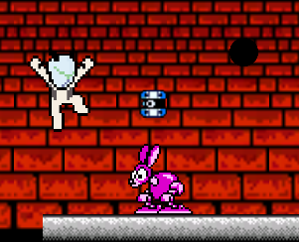
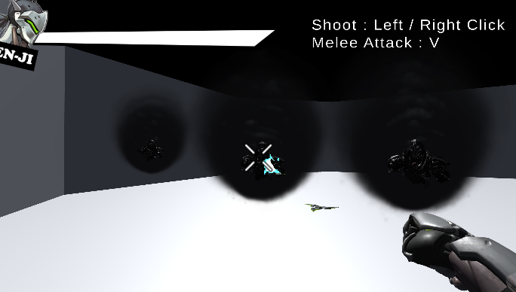
게임 소개
게임 제목
장르
목표 플랫폼
제작기간
겐지맨 -武神-
아케이드
PC

Slide 5
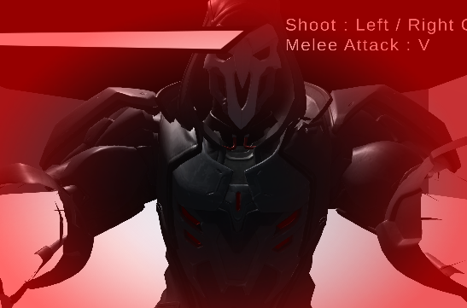
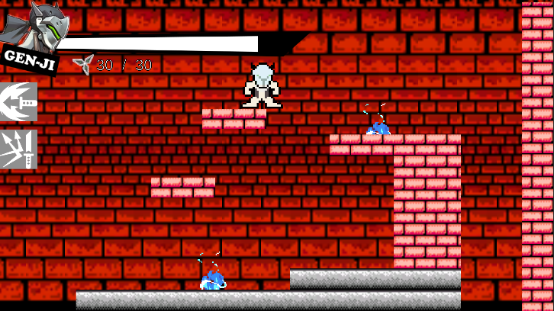
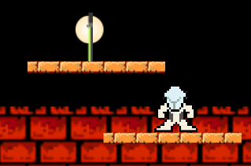
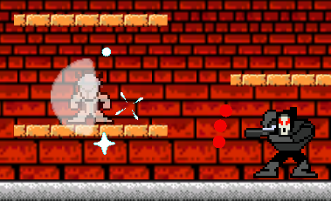
게임 소개
선형적인 구조로 스테이지를 진행해 나가며, 마지막에 있는 보스를 물리치는 것이 목표인 게임입니다.
보스전은 2D와 3D로 구성하여, 사용자로 하여금 플레이 도중 게임이 지루하지 않게끔 제작하였습니다.

Slide 6
게임 내 기능

Slide 7
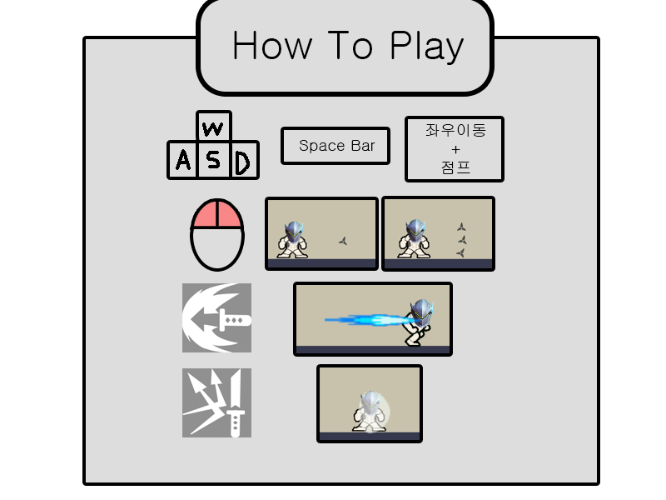
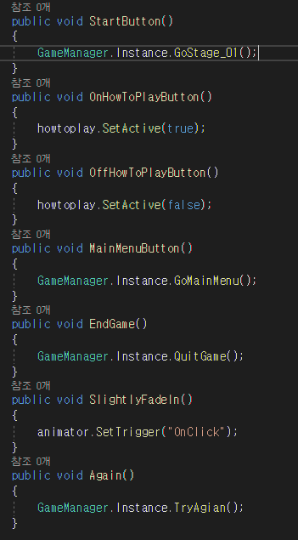
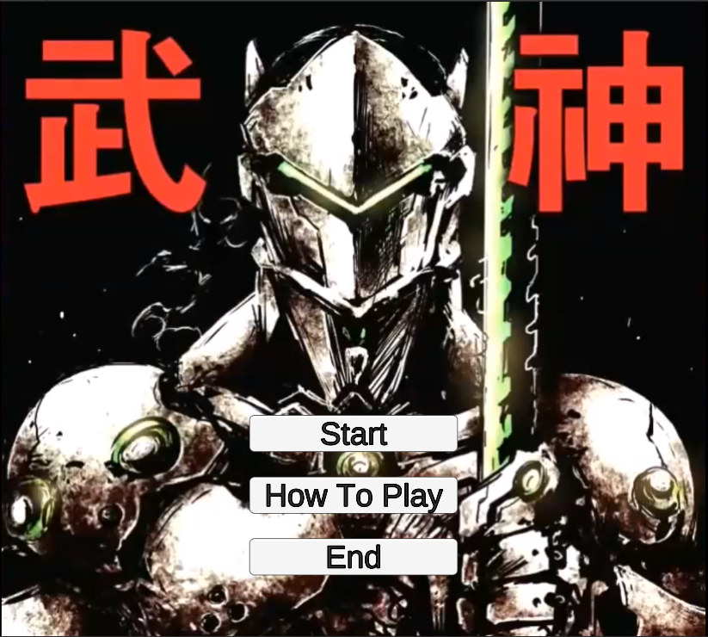
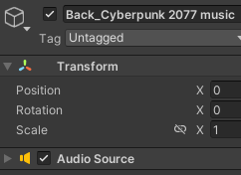
인트로씬
활성화하는 GameObject
각 버튼에 버튼 컴포넌트를 추가하고 “Buttons” 스크립트에 모든 버튼의 기능을 작성, 다른 모든 버튼들이 동일한 스크립트를 사용하도록 하여 혼란을 최대한 배제함
유일하게 How To Play 버튼을 누를 시 GameObject를 활성화 하도록 할당, 생성된 GameObject 자체에 클릭 시 자신을 비활성화 하도록 작성
배경음 오디오 소스 오브젝트 추가

Slide 8
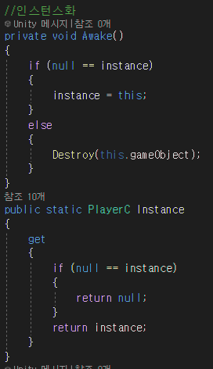
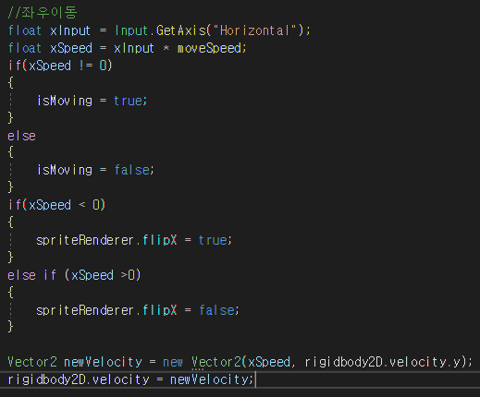


Stage01 - 플레이어
많은 기능이 담기는 만큼, PlayerC 스크립트를 인스턴스화하여 다른 스크립트에서 불러오기 용이하도록 설정
GetAxis로 좌우이동이 가능하게 설정하고 플레이어에 가해지는 힘의 방향에 따라 스프라이트를 반전시킴
움직이는 상태를 감지하고 스프라이트를 변경
플레이어에 사용된 모든 스프라이트는 직접 제작함

Slide 9


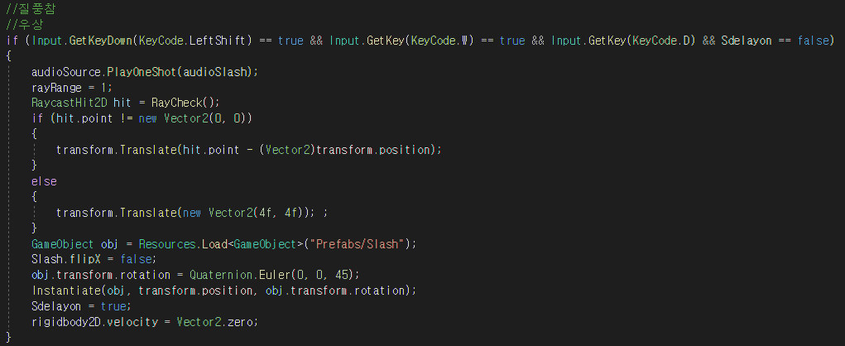
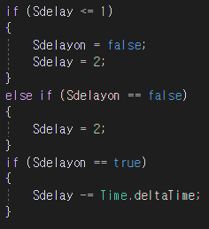
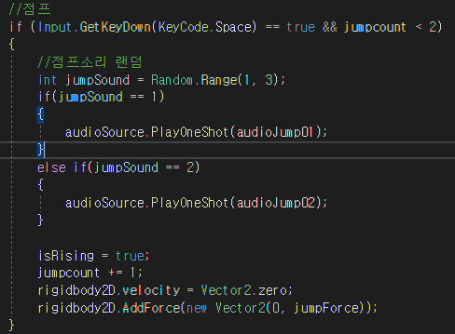
Stage01 - 플레이어
스킬을 입력할 때마다, flaot 변수에 새로운 값을 할당해 할당한 float값이 일정 수 이하가 되지 않을 경우 스킬을 실행하지 않도록 함
질풍참 스킬
왼쪽 쉬프트 키 입력을 감지할 때, 누르고 있는 방향에 따라 애니메이션의 방향 및 플레이어의 이동방향을 변경해 재생. 붉게 표시된 스크립트를 8방향으로 값을 변경하여 작성
이동 시 앞에 벽 오브젝트를 감지하고 벽을 넘지 않도록 Raycast를 미리 발사함. 벽에 닿을 시 닿은 위치에서 플레이어의 위치값을 뺀 위치로 이동. 실질적으로 벽에 막힌 듯이 보이게 됨. Raycast도 위와 동일하게 8방향으로 발사하도록 작성함
점프
스페이스바 키 입력을 감지하고 점프 스프라이트로 변경,점프 횟수를 입력 횟수로 저장해 점프 가능 수에 제한
점프 할 때마다 랜덤하게 소리를 내도록 오디오 클립 두개를 할당 및 서로 침범하지 않도록 PlayOneShot으로 작성

Slide 10
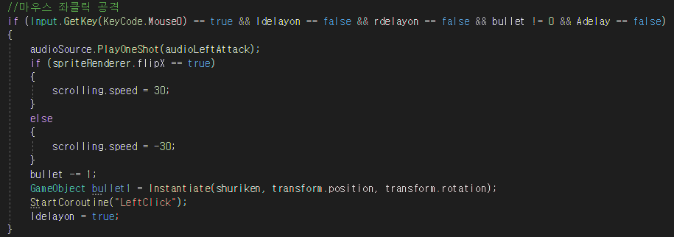


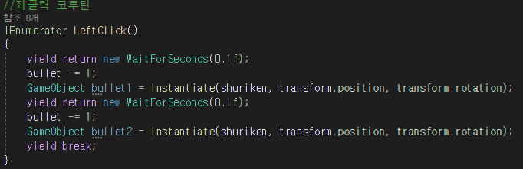
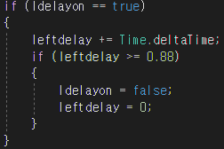
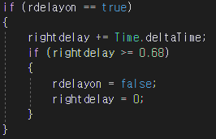
Stage01 - 플레이어
수리검의 Scrolling 스크립트
좌클릭 공격
마우스 좌클릭을 감지하고, 지정한 코루틴 실행 및 수리검 오브젝트를 생성, 수리검 오브젝트는 플레이어의 flipX값을 받아 발사체의 Scrolling 스크립트의 값을 바꿔 전진방향을 변경함
코루틴 지연을 짧게 줌으로 여러 발을 순차적으로 발사하는 것처럼 보이게 만듬
좌클릭 시 딜레이를 주어 연속으로 발사되지 않게함
우클릭 시의 딜레이도 같이 주어 두 개의 값이 모두 0일때만 발사하도록 함 ( 좌클릭과 우클릭의 딜레이 값이 서로 다름)

Slide 11
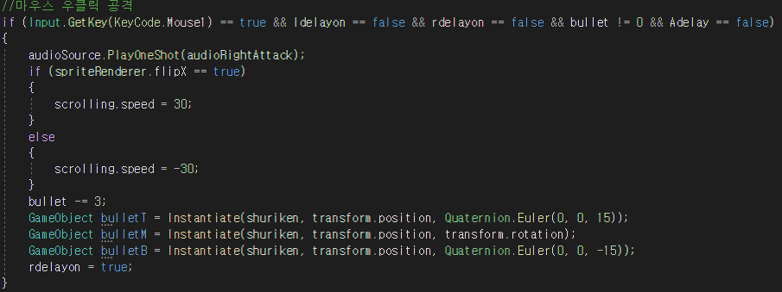
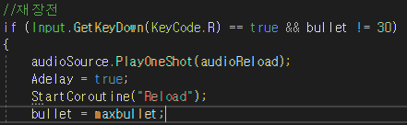
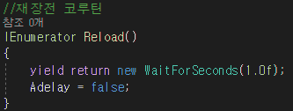
Stage01 - 플레이어
우클릭 공격
마우스 우클릭을 감지하고, 각도로 3개의 오브젝트를 다르게 생성, 각 오브젝트는 콜라이더가 SetTrigger로 설정되어 서로를 간섭하지 않음
좌클릭 및 우클릭에 서로 다른 오디오 클립을 할당함
발사할때마다 bullet 변수값이 줄어들어 0이 될경우 스크립트가 실행되지 않게 함
재장전
R키 입력을 감지하고, bullet변수의 값을 최대로 갱신함과 동시에 딜레이를 줘 재장전중 공격을 할 수 없게함
사용자에게 재장전 중인 것을 알려주기 위해, 코루틴 지연시간과 동일한 재생시간을 가진 오디오 소스를 함께 재생함

Slide 12
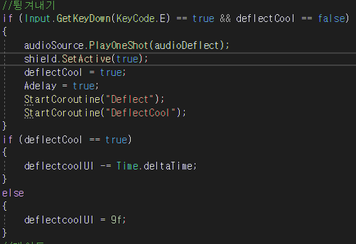
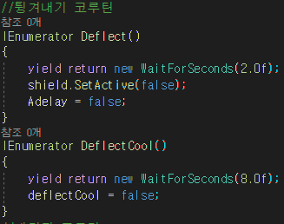
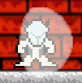
Stage01 - 플레이어
튕겨내기 스킬
E키 입력을 감지하고, 소리 및 플레이어의 자식으로 있는 애니메이션 오브젝트를 활성화
코루틴으로 일정 시간이 지날 경우 (스킬 지속시간이 끝날 경우) 오브젝트 비활성화
코루틴으로 딜레이를 주어 일정 시간동안 스킬 재사용이 금지됨

Slide 13
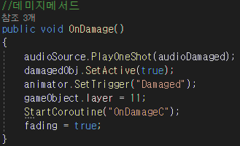
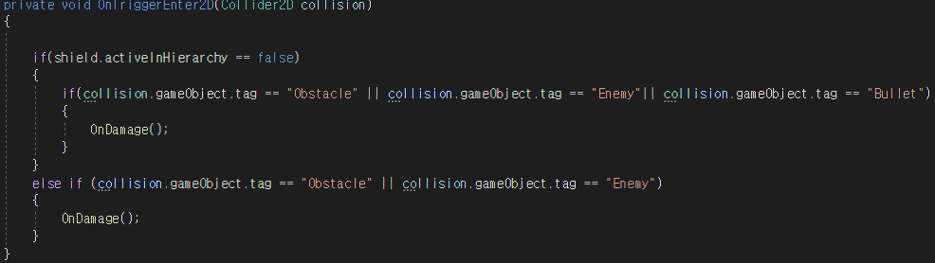
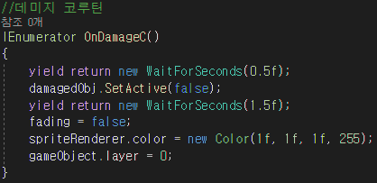
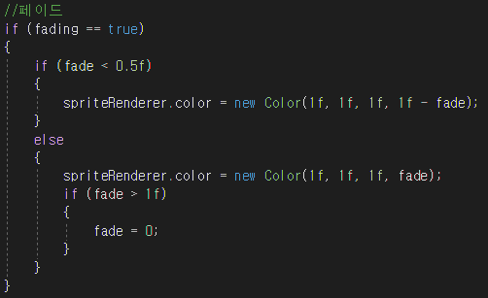
Stage01 - 플레이어
플레이어가 적 오브젝트의 콜라이더에 닿은 경우, 플레이어 오브젝트의 레이어를 변경하고 fadin의 bool 값을 변경함
Fading은 참 일동안 플레이어 오브젝트가 흐릿하게 보이도록 함
동시에 플레이어의 자식으로 있는 피격 이펙트 효과를 가진 오브젝트를 코루틴으로 짧은시간동안만 활성화

Slide 14
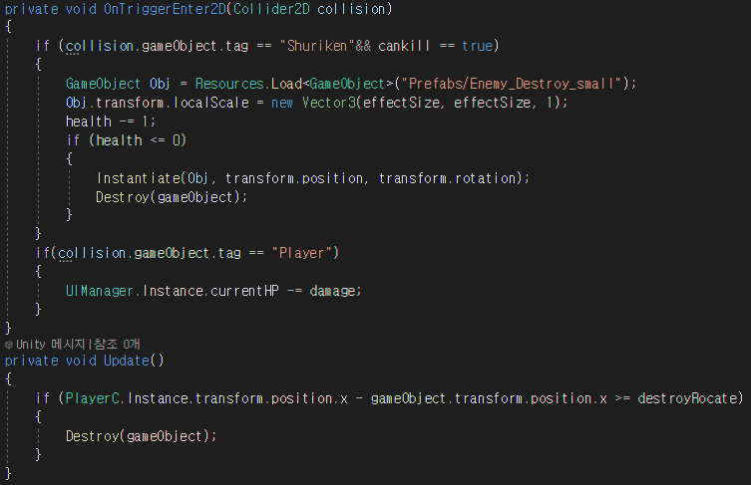
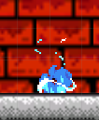
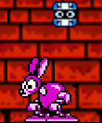
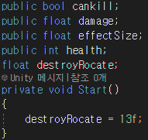
Stage01 – 필드 구성요소
적 오브젝트는 모두 동일한 스크립트를 사용함
세부적으로 상승, 하강, 플레이어 추적, 좌우이동 등의 스크립트가 추가됨
canKill의 bool 값을 통해 플레이어가 죽일 수 있는지 여부를 판단하고, 플레이어에게 가하는 데미지와 각 오브젝트의 보유 체력량은 유동적으로 조정할 수 있도록 함
각 적 오브젝트는 프리팹으로 작성하여 생성하기 편하게 작성함
destroyRocate 값을 통해 플레이어와의 거리가 일정거리 이상 멀어지면 스스로 파괴하도록 작성함
플레이어에게 닿았을 경우 플레이어의 체력을 UIManager를 통해 감소시킴
플레이어에게 파괴될 시 해당 위치에 파괴 애니메이션을 Resource로 생성하며 적 오브젝트 자체는 즉시 파괴됨

Slide 15
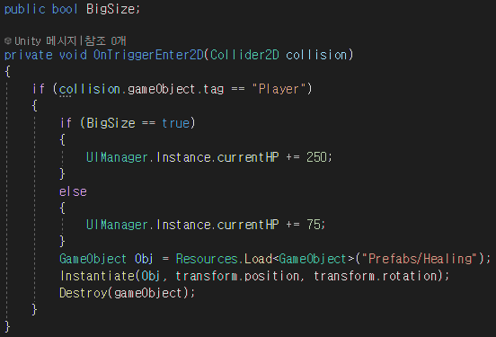

Stage01 - 필드 구성요소
체력 아이템은 BigSize bool 값을 받아 각기 체력의 회복량을 다르게 설정함
체력의 회복은 UIManager를 통해 이루어짐
플레이어에게 닿았을 경우 Healing 오브젝트를 생성하고 오브젝트 스스로는 즉시 파괴함
두 개의 오브젝트는 프리팹으로 작성하여 생성하기 용이하게 만듬
체력 회복 아이템의 스프라이트는 직접 제작함

Slide 16
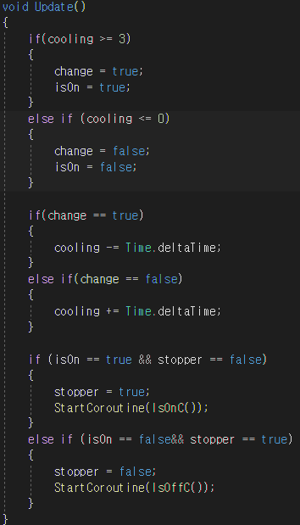
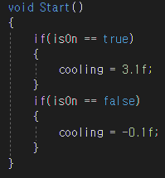
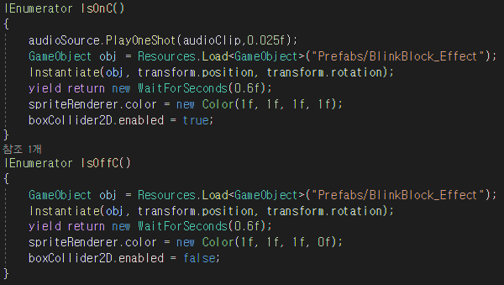

Stage01 - 필드 구성요소
일정시간 마다 밟을 수 있도록 생성 / 비생성 되는 블록
블록의 시작시 bool값을 달리하여 각 블록의 콜라이더가 반전되도록 작성함
Bool 값에 따라 무한히 반복되는 것을 막기 위해 stopper변수로 제한
블록이 생성될 때만 소리가 재생되도록 작성함. 중복으로 소리가 재생된다는 점에서 크게 소리가 들리기 때문에 소리를 적당하게 줄임
이용자에게 가시성을 높이기 위해 블록의 콜라이더 변경 직전에 지연을 주며, 지연시간과 동일한 시간을 가진 애니메이션을 재생함

Slide 17
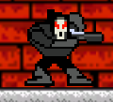
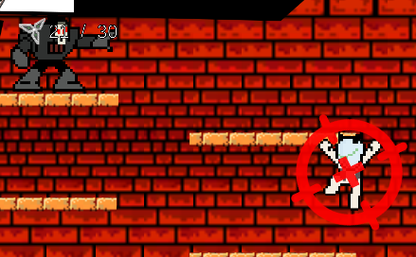
보스
게임의 보스는 Overwatch의 리퍼 캐릭터에서 영감을 받아 제작하였습니다.
지정한 랜덤 스크립트에 따라서 맵을 돌아다니며 플레이어를 공격합니다.

Slide 18
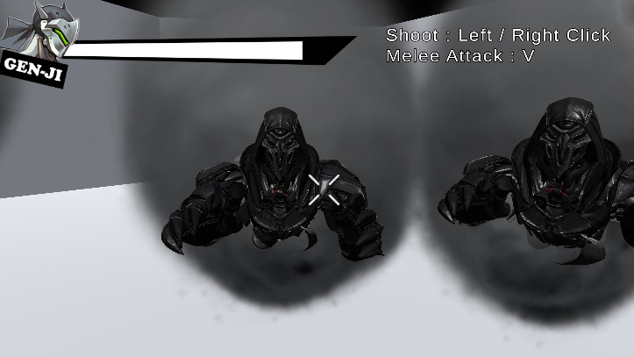
보스 2페이즈
보스의 체력이 전부 소모되면 다음 스테이지로 씬 전환이 이루어지며 3D로 바뀝니다.
인트로 애니메이션이 재생된 후에 플레이어로 다가오는 탄환을 30초동안 막는 디펜스 형식의 게임을 진행하게 됩니다.
밸런스 문제와 플레이어로 다가오는 적이 탄환이 아니란 점을 고려하여, 플레이어의 탄환 개수 제한 및 재장전 모션, 그리고 질풍참과 튕겨내기 스킬은 해당 씬에서 비활성화 되어 있습니다.

Slide 19
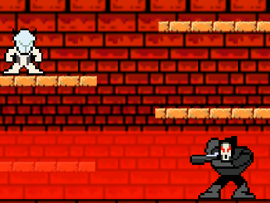
보스 3페이즈
지정된 시간동안 버텨내고 최종적으로 V키를 입력하여 보스를 쓰러트리면 씬 전환이 이루어지며 다시 2D로 돌아오게 됩니다.
해당 장면은 MetalSlug 2 의 2스테이지 보스전을 참조하여 만들어졌습니다.
해당 씬에서 보스는 무적이며, 서서히 위로 상승합니다. 보스 주위의 빨간색 영역에 들어가면 즉시 게임오버가 됩니다. 또한, 랜덤한 위치에서 탄환을 발사하여 플레이에 긴장감을 주었습니다.
맵의 가장 위에 위치한 용검 오브젝트에 닿을 시 애니메이션이 재생되며, 엔딩 씬으로 넘어가게 됩니다.

